Slide 1
电子商务网站用户行为分析及服务推荐
2020
答辩人：景怡乐
201658503102

Slide 2


目录
Contents
1.
数据探索分析
2.
数据预处理
3.
模型构建
4.
模型测评

Slide 3
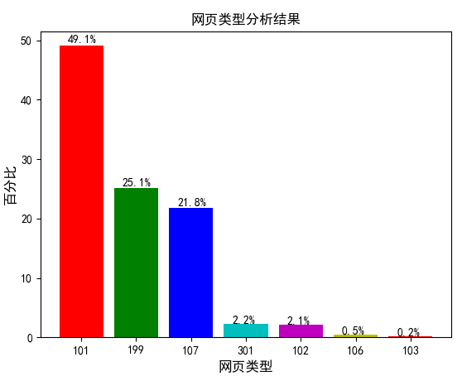
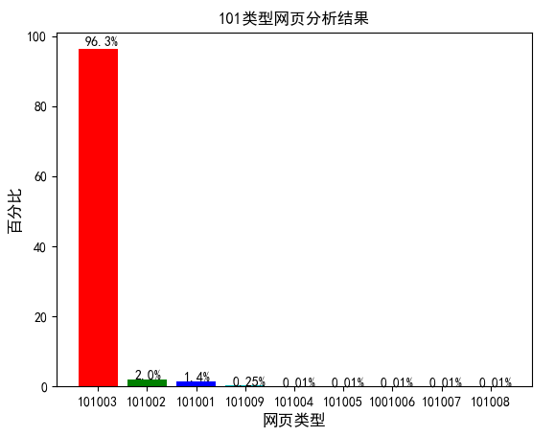
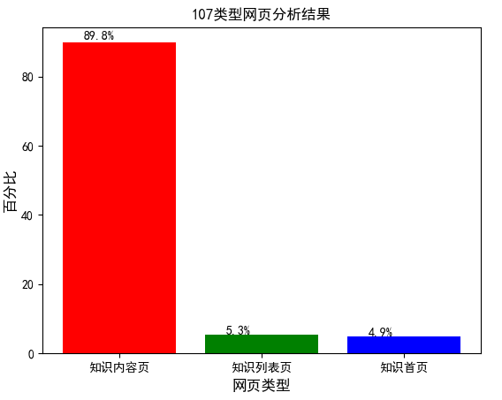
数据探索分析
网页类型分析
总体分析
101网页类型分析结果
107网页类型分析结果

Slide 4
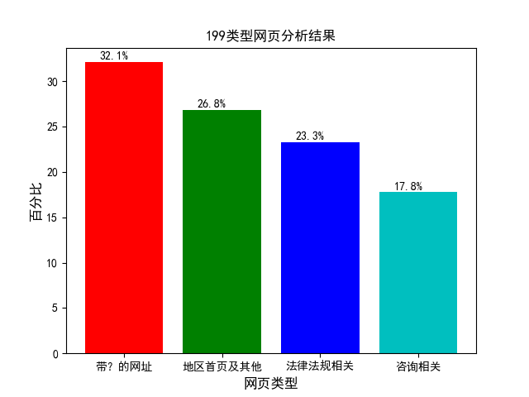
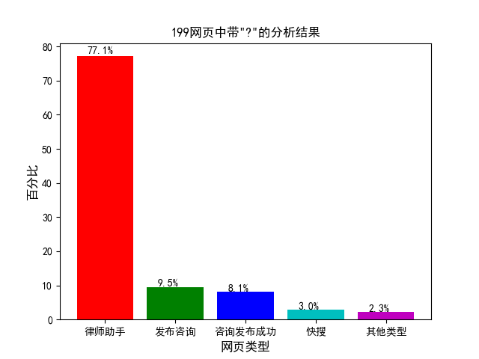
数据探索分析
网页类型分析
199网页类型分析
199网页中带“?”的分析

Slide 5
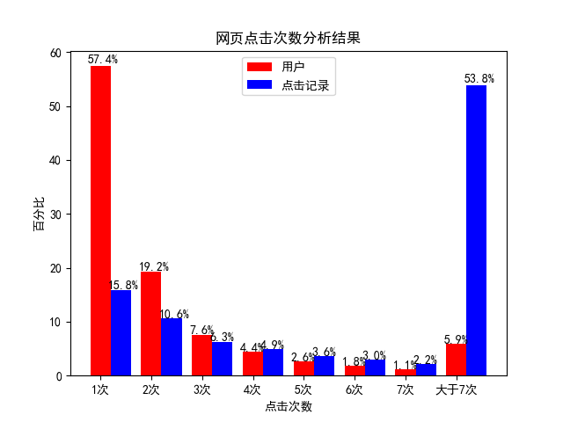
数据探索分析
点击次数分析
结论一：大约20%的用户，为网站提供了70%的浏览量。（大体上满足二八原则）。
结论二：有76.6%的用户点击不超过两个网页。经验证发现，这些用户都是通过百度等搜索引擎进去的某个问题详情页，在找到或者未找到想要的答案后便离开了。
如何通过个性化推荐的方式，留住这些新用户，已经成为了目前最为重要的问题。

Slide 6
数据预处理
属性规约
数据清洗
数据变化
由于初始数据集中所包含的数据量特别的庞大，属性也很多，但是真正对研究有用的属性并不是很多，所以在预处理开始前，便只将对研究有用的属性保留并导出生成新的数据集，舍弃其余没用的属性。
删除数据规则 | 删除数据记录 | 百分比
律师助手数据 | 54927 | 0.07
咨询发布成功数据 | 5220 | 0.01
中间类型网页数据 | 22 | 0.00
不包含lawtime关键字 | 81 | 0.00
非html类型数据 | 106258 | 0.13
非婚姻类型数据 | 639645 | 0.78
重复浏览记录数据 | 14646 | 0.02
经过探索分析发现，存在许多带“？”的网址和翻页网址，即某些不同的网址对应的其实是相同的网页。若是直接将这类网址在清洗阶段删除掉，会导致损失大量的有效数据，对后面的研究产生一定的影响，所以这类网址应该对其进行还原并进行去重操作。

Slide 7
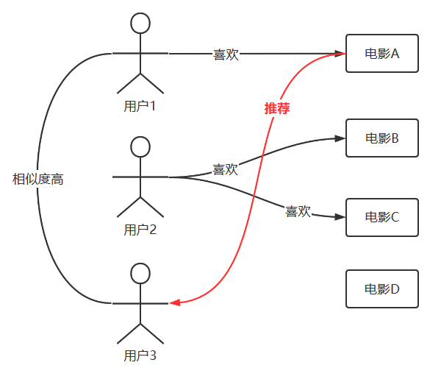
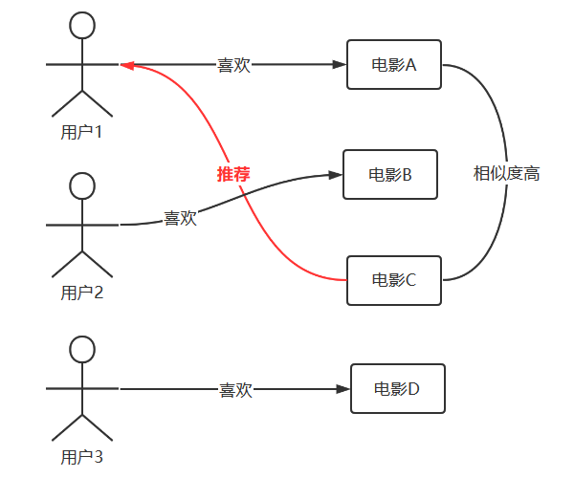
协同过滤推荐算法
UserCF算法
ItemCF算法

Slide 8
模型构建
训练集
用户物品矩阵
物品相似度矩阵
 | 网址A | 网址B | 网址C | 网址D | 网址E
用户1 | 1 | 1 | 0 | 0 | 1
用户2 | 0 | 1 | 0 | 1 | 0
用户3 | 1 | 1 | 1 | 1 | 1
用户4 | 1 | 1 | 0 | 1 | 0
用户5 | 1 | 1 | 0 | 0 | 1
用户6 | 0 | 0 | 0 | 1 | 0
用户7 | 1 | 0 | 0 | 0 | 0
 | 网址A | 网址B | 网址C | 网址D | 网址E
网址A | 0.00 | 0.67 | 0.20 | 0.29 | 0.60
网址B | 0.67 | 0.00 | 0.20 | 0.50 | 0.60
网址C | 0.20 | 0.20 | 0.00 | 0.25 | 0.33
网址D | 0.29 | 0.50 | 0.25 | 0.00 | 0.17
网址E | 0.60 | 0.60 | 0.33 | 0.17 | 0.00
测试集
推荐列表
用户字典
Key | Values
用户8 | 网址A、网址B、网址C
用户9 | 网址C、网址A
用户10 | 网址E、网址B、网址A、网址D
 | 访问网址 | 推荐网址1 | 推荐网址2
用户8 | 网址A | 网址B | 网址E
用于9 | 网址C | 网址E | 网址D
用户10 | 网址E | 网址A | 网址B
结果评测

Slide 9
模型构建
Popular算法
Random算法
按照当前话题下网址的流行度,找到用户没有浏览过的前K个热门网址，为用户生成推荐列表。
随机的挑选当前话题中用户没有浏览过的K个网址，为用户生产推荐列表。

Slide 10
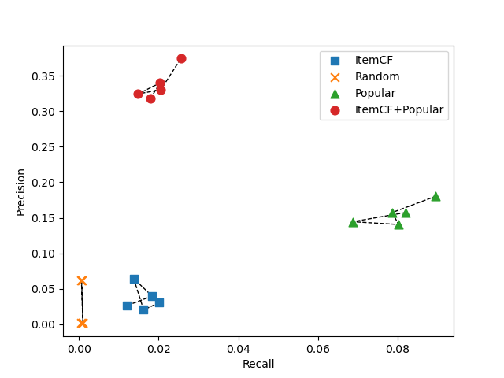
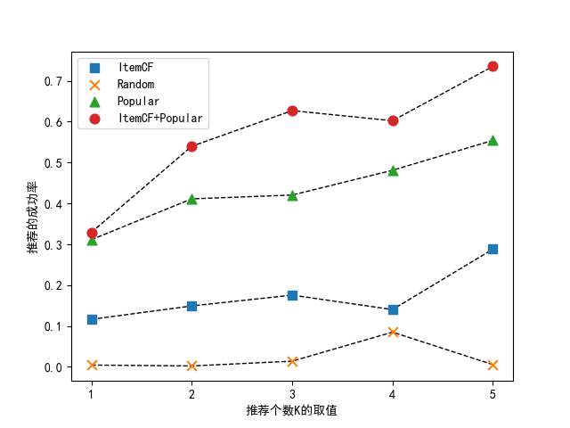
模型测评

Slide 11
谢谢观看！

